Slide 1
Crisi, disuguaglianze e povertà (II parte)
Università popolare A.Gramsci
10 marzo 2021
Francesco.schettino@unicampania.it

Slide 2
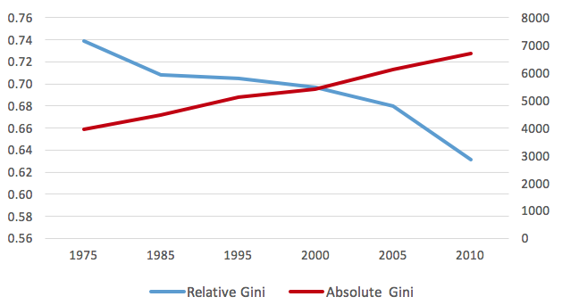
Misure assolute e misure relative

Slide 3
Altre misure monetarie

Slide 4
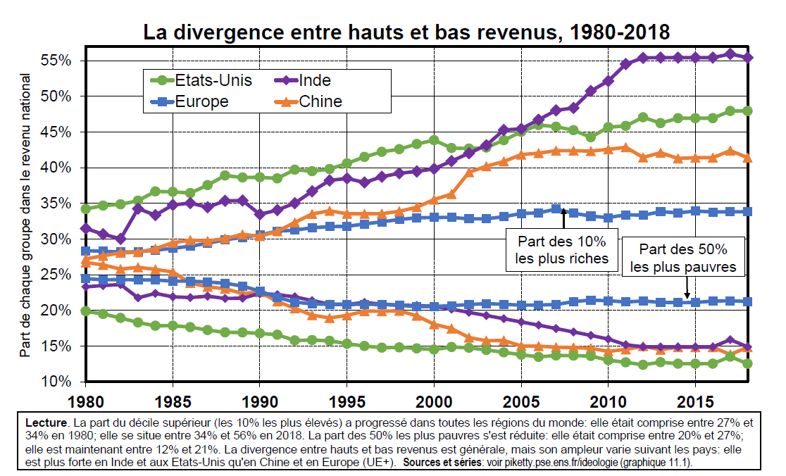

Slide 5
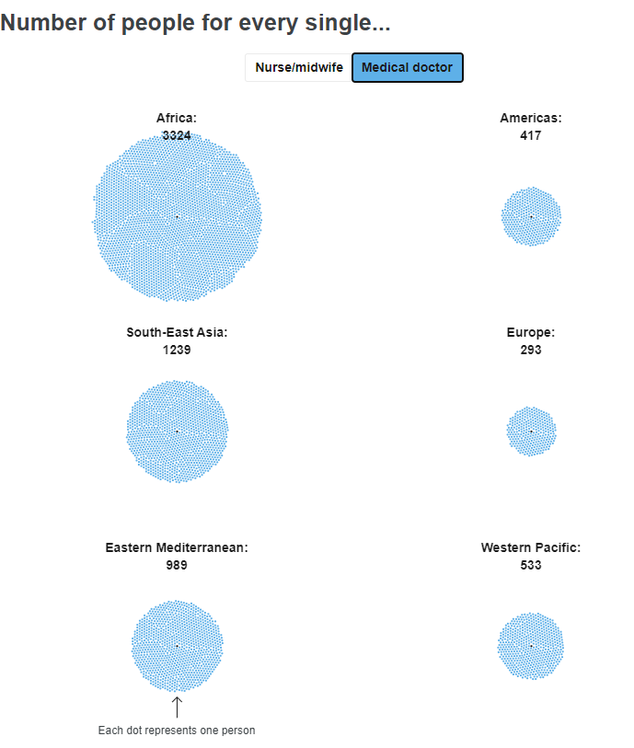
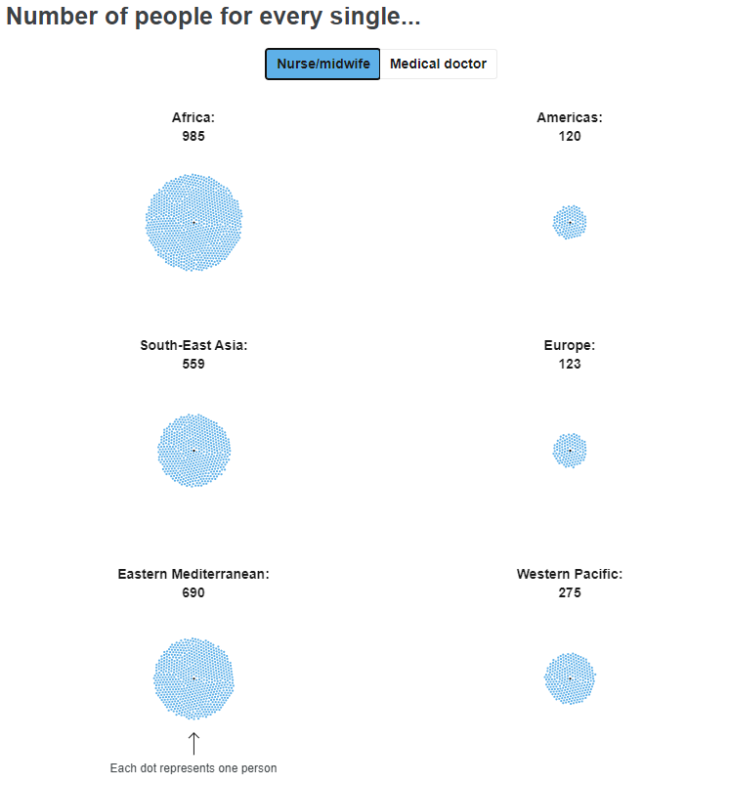
Salario indiretto: Accesso ai servizi medici

Slide 6
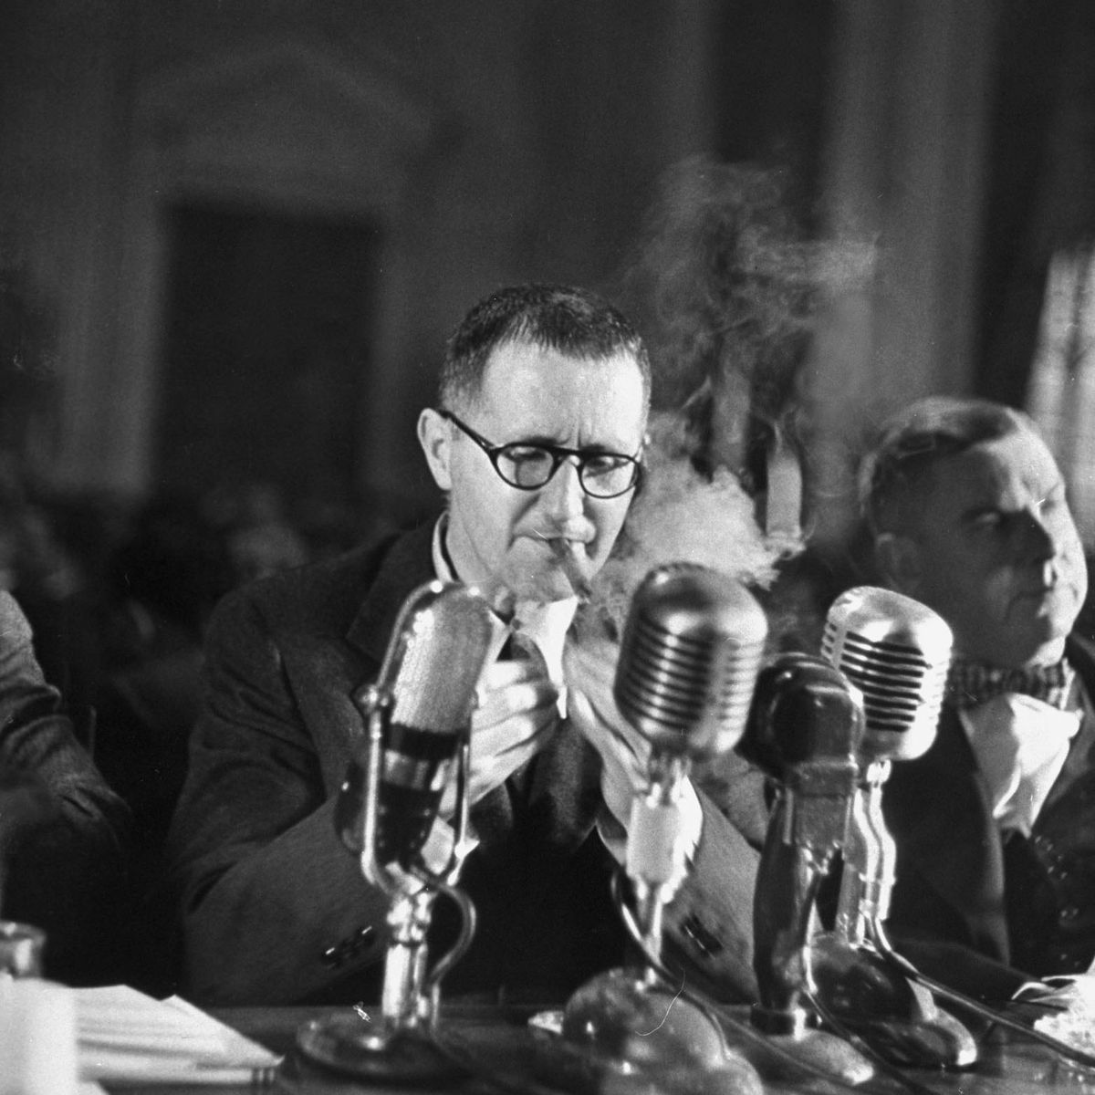
Compagni parliamo dei rapporti di produzione!

Slide 8
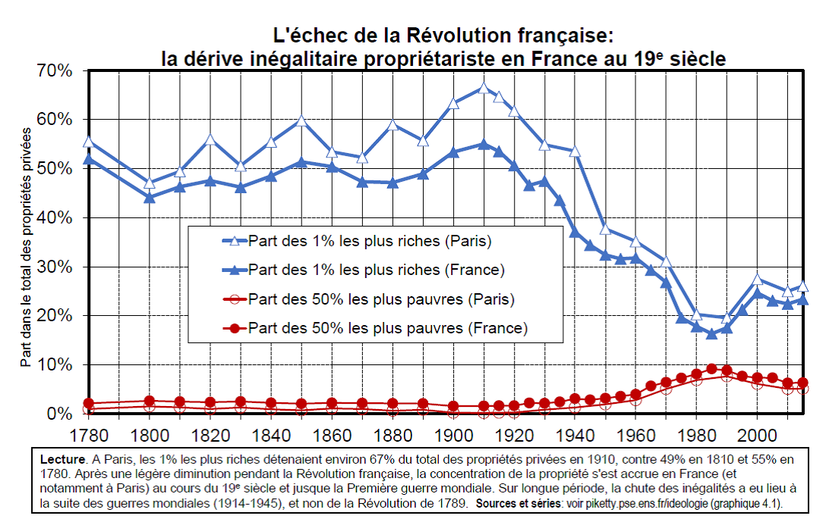
Il «fallimento» della rivoluzione francese

Slide 9
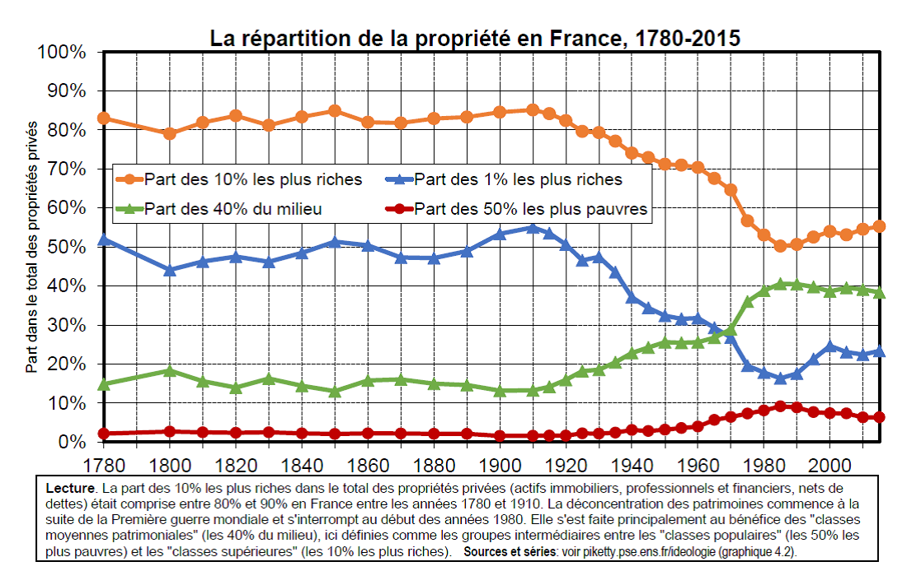
Francia

Slide 10
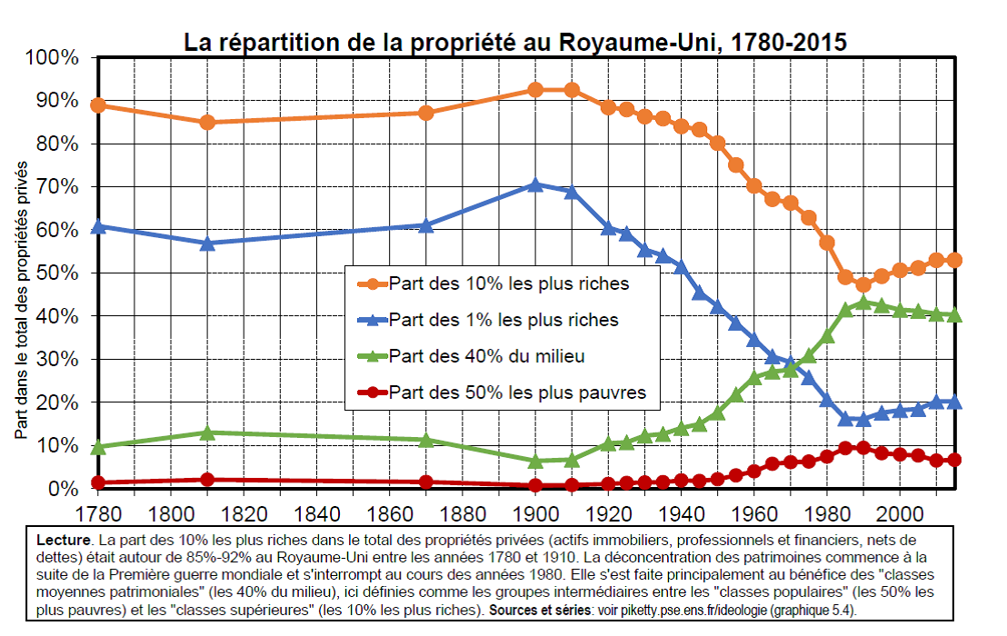
Regno unito

Slide 11
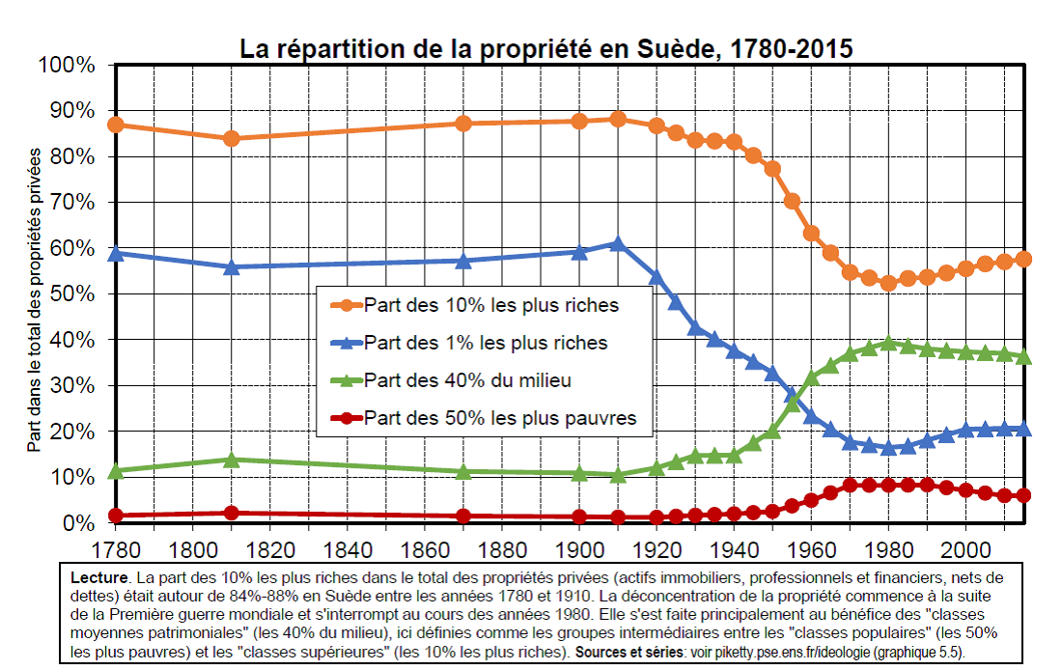
Svezia

Slide 12
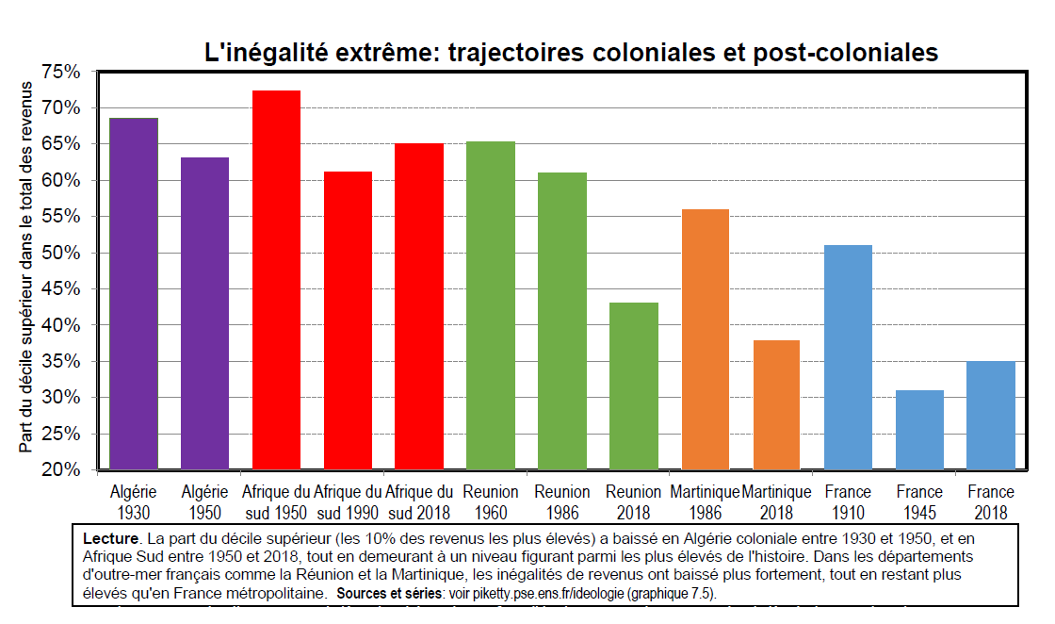
Colonie ed ex colonie

Slide 13
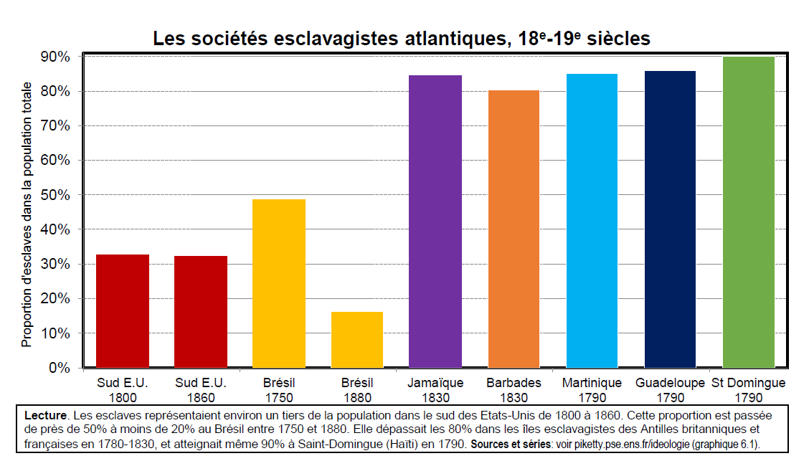
Schiavismo e disuguaglianze

Slide 14
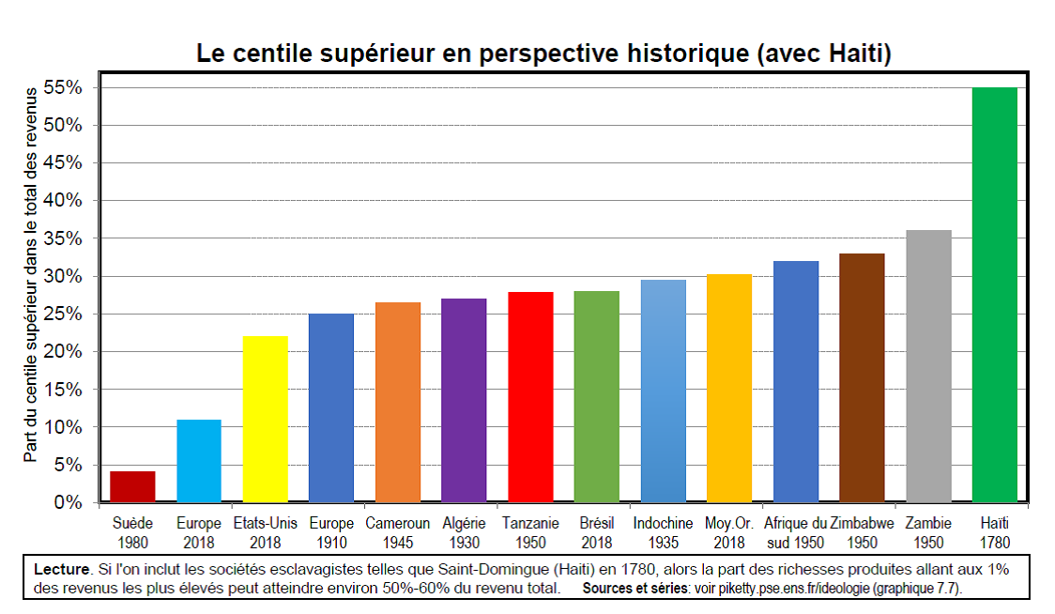
Il caso di Haiti

Slide 15
USA e schiavismo
Tableau 6.1. La structure de la population esclave et libre aux Etats-Unis (1800-1860)
 | Total (milliers) | Noirs esclaves | Noirs libres | Blancs | Total (%) | Noirs esclaves | Noirs libres | Blancs
Total Etats-Unis 1800 | 5,210 | 880 | 110 | 4,220 | 100% | 17% | 2% | 81%
Etats du nord | 2,630 | 40 | 80 | 2,510 | 100% | 2% | 3% | 95%
Etats du sud | 2,580 | 840 | 30 | 1,710 | 100% | 33% | 1% | 66%
Total Etats-Unis 1860 | 31,180 | 3,950 | 490 | 26,740 | 100% | 13% | 2% | 85%
Etats du nord | 18,940 | 0 | 340 | 18,600 | 100% | 0% | 2% | 98%
Etats du sud | 12,240 | 3,950 | 150 | 8,140 | 100% | 32% | 1% | 67%
Lecture. Le nombre d'esclaves est multiplié par plus de 4 aux Etats-Unis entre 1800 et 1860 (de 880 000 à près de 3,950 millions), tout en représentant une proportion relativement stable de la population des Etats du sud (environ un tiers), et une proportion déclinante de la population totale (compte tenu de la progression encore plus rapide de la population des Etats du nord). Note: ont été classés comme sudistes tous les Etats esclavagistes en 1860: Alabama, Arkansas, Caroline du Nord et du Sud, Delaware, Floride, Géorgie, Kentucky, Louisiane, Maryland, Mississipi, Missouri, Tennessee, Texas, Virginie. Sources et séries: voir piketty.pse.ens.fr/ideologie.

Slide 16
POVERTÀ

Slide 17
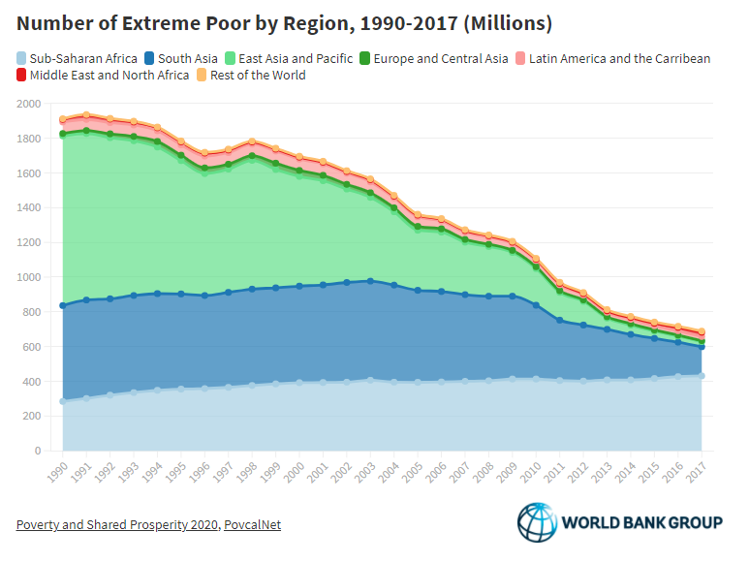
Povertà

Slide 18
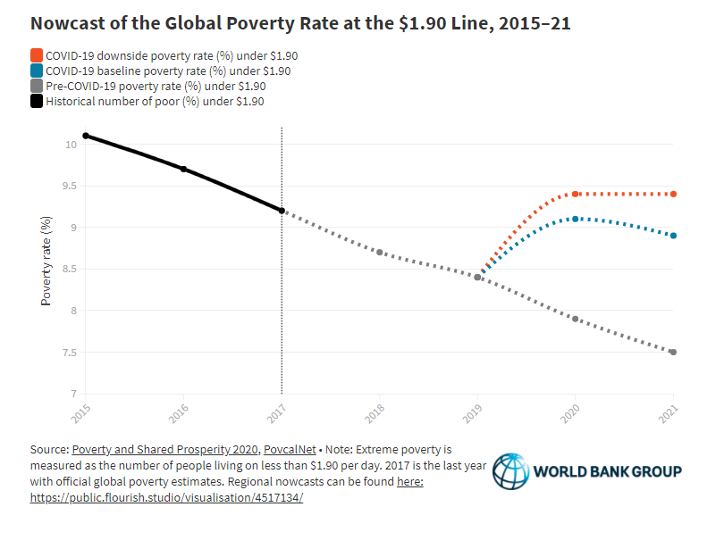
Prospettive – Covid19

Slide 19
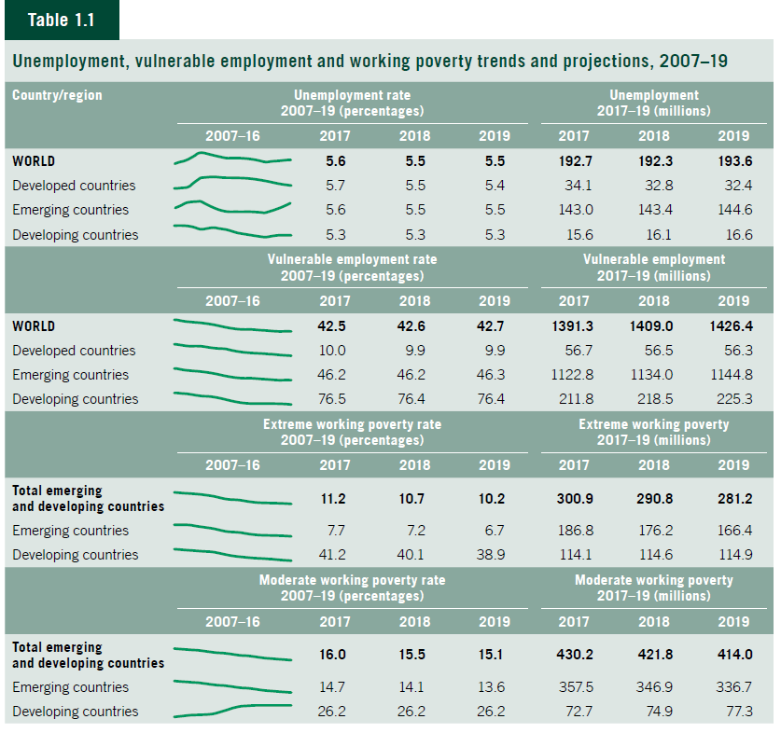
Lavoratori poveri

Slide 20
Possibili proposte

Slide 21
Prospettive – Patrimoniale

Slide 22
Soluzioni di Piketty (2015)
«Lo strumento ideale per evitare una spirale di disuguaglianza senza fine e per riprendere il controllo della dinamica in corso sarebbe un’imposta mondiale progressiva sul capitale: uno strumento che avrebbe anche il merito di produrre trasparenza democratica e finanziaria sui patrimoni, condizione necessaria per una regolazione efficace del sistema bancario e dei flussi finanziari internazionali. L’imposta sul capitale aiuterebbe a far prevalere l’interesse generale sugli interessi privati, salvaguardando l’apertura economica e le forze della concorrenza. Non si può dire la stessa cosa delle differenti forme di risposta, a livello nazionale o di identità specifiche, che rischiano di determinare un ripiego a questa soluzione ideale. Un’imposta sul capitale così definita a livello mondiale è senza dubbio un’utopia»

Slide 23
«Caveat» di questo approccio
Veridicità dei dati e precisione statistica delle rilevazioni
Mancanza della quota di profitti che viene reinvestita (con conseguenza sulla famosa share profitti/salari)
Poca attenzione sui fenomeni di concentrazione della proprietà del capitale
Errata definizione di capitale (e dunque annullamento di riferimento alla lotta di classe)
Studio della distribuzione come momento a sé stante rispetto alla produzione

Slide 24
Concludendo
Il salario presuppone il lavoro salariato, il profitto presuppone il capitale. Queste forme determinate di distribuzione presuppongono quindi determinate caratteristiche sociali delle condizioni della produzione e determinati rapporti sociali fra gli agenti della produzione. Un determinato rapporto di distribuzione è, di conseguenza, solo l’espressione di un rapporto di produzione storicamente determinato.
Il carattere storico di questi rapporti di distribuzione è il carattere storico dei rapporti di produzione, dei quali essi esprimono soltanto un aspetto. La distribuzione capitalistica è distinta dalle forme di distribuzione che derivano da altri modi di produzione, ed ogni forma di distribuzione scompare insieme con la forma di produzione determinata a cui essa corrisponde e da cui deriva [C, III]

